Slide 1
স্বাগতম

Slide 2
শিক্ষক পরিচিতি
মো: লোকমান হাকিম
প্রভাষক ,
তথ্য ও যোগাযোগ প্রযুক্তি
সৈয়দপুর মহিলা মহাবিদালয়
সৈয়দপুর , নীলফামারী।
মোবাইল নম্বরঃ ০১৭৮৩১৫৫১৮২
ইমেইলঃ litonsmc@gmail.com

Slide 3
ছবিটি লক্ষ্য কর
কিসের ছবি দেখতে পাচ্ছ ?
গেইট

Slide 4
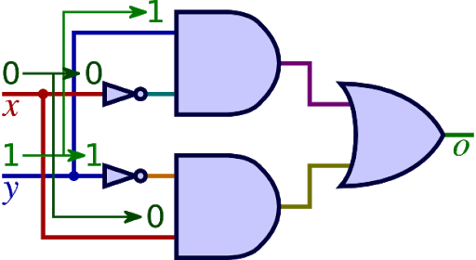
ছবিটি লক্ষ্য কর
কিসের ছবি দেখতে পাচ্ছ ?
লজিক গেইট

Slide 5
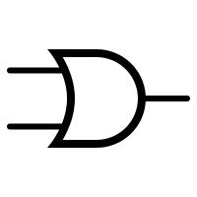
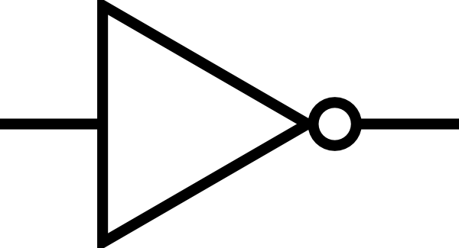
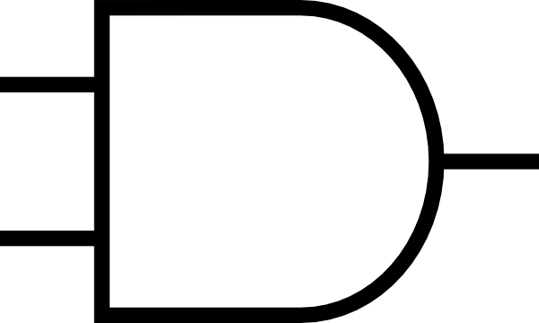
ছবিগুলো লক্ষ্য কর
কিসের ছবি দেখতে পাচ্ছ?
তাহলে আজকের পাঠ শিরোনাম কী?
মৌলিক গেইট

Slide 6
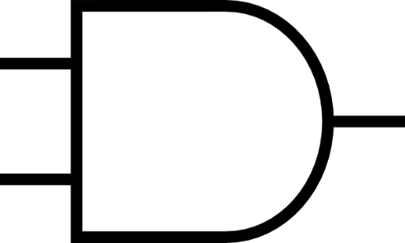
আজকের পাঠঃ
মৌলিক লজিক গেইট
অধ্যায়ঃ তৃতীয়
শ্রেণিঃ একাদশ - দ্বাদশ
বিষয়ঃ তথ্য ও যোগাযোগ প্রযুক্তি
সময়ঃ ৪০ মিনিট

Slide 7
শিখন ফল
1
মৌলিক লজিক গেইট কী বলতে পারবে।
2
মৌলিক লজিক গেইটের প্রকারভেদ বলতে পারবে।
3
মৌলিক লজিক গেইটের কাজ সম্পর্কে জানতে পারবে।

Slide 8
নিচের ছবিগুলোতে কি দেখতে পাচ্ছ ?
মৌলিক লজিক গেইট
যে গেইটগুলো এককভাবে একটি গাণিতিক অপারেশন সম্পাদন করতে পারে তাকে মৌলিক লজিক গেইট বলে।

Slide 9
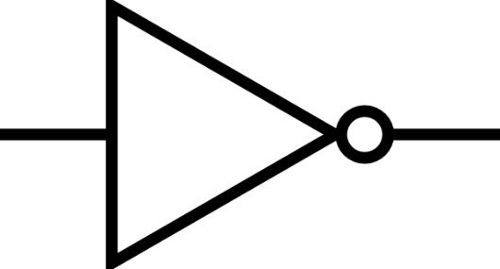
একক কাজ
মৌলিক লজিক গেইট কাকে বলে ?

Slide 10
মৌলিক লজিক গেইট কত প্রকার?
৩ প্রকার
OR Gate
AND Gate
NOT Gate

Slide 11
নিচের ছবিতে কি দেখতে পাচ্ছ ?
OR Gate
A
Y=A + B
B
যে ডিজিটাল ইলেকট্রনিক সার্কিটে দুই বা ততোধিক ( দুয়ের অধিক ) ইনপুট দিয়ে একটি মাত্র আউটপুট পাওয়া যায় এবং আউটপুটটি হয় ইনপুটগুলোর যৌক্তিক যোগের সমান হয় তাকে অর গেইট ( OR Gate) বলে।

Slide 12
নিচের ছবিতে কি দেখতে পাচ্ছ ?
AND Gate
A
Y= AB
B
যে ডিজিটাল ইলেকট্রনিক সার্কিটে দুই বা ততোধিক (দুয়ের অধিক) ইনপুট দিয়ে একটি মাত্র আউটপুট পাওয়া যায় এবং আউটপুটটি হয় ইনপুটগুলোর যৌক্তিক গুণের সমান হয় তাকে অ্যান্ড গেইট ( AND Gate) বলে।

Slide 13
নিচের ছবিতে কি দেখতে পাচ্ছ ?
NOT Gate
A
Y=A
বুলিয়ান অ্যালজেবরার পূরকের কাজ সম্পাদনের জন্য যে লজিক গেইট ব্যবহার করা হয় তাকে নট গেইট ( NOT Gate ) বলে।

Slide 14
দলীয় কাজ
তিনটি ইনপুটের জন্য OR এবং AND গেইটের সাংকেতিক চিহ্ন অংকন কর।

Slide 15
OR Gate
Truth Table
A | B | Y = A + B
0 | 0 | 0
0 | 1 | 1
1 | 0 | 1
1 | 1 | 1
যোগের কাজ করে

Slide 16
AND Gate
Truth Table
A | B | Y = A B
0 | 0 | 0
0 | 1 | 0
1 | 0 | 0
1 | 1 | 1
গুণের কাজ করে

Slide 17
NOT Gate
0
Y=1
Truth Table
A | Y = A
0 | 1
1 | 0
পূরকের কাজ করে

Slide 18
বাড়ির কাজ
A | B | Y = A + B
0 | 0 | 0
0 | 1 | 1
1 | 0 | 1
1 | 1 | 1
A | B | Y = A B
0 | 0 | 0
0 | 1 | 0
1 | 0 | 0
1 | 1 | 1
সত্যক সারণি - ১
সত্যক সারণি - ২
সত্যক সারণি- ১ এবং ২ এর মধ্যে মৌলিক পার্থক্য আছে বলে তুমি কি মনে কর। থাকলে তোমার উত্তরের স্বপক্ষে যুক্তি দেখাও।

Slide 19
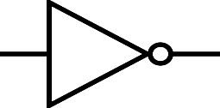
মূল্যায়ন
১. লজিক গেইট কত প্রকার?
ক . ২
খ. ৩
গ. ৪
ঘ. ৫
২.যোগের কাজ সম্পাদন করে কোন গেইট?
ক . OR
খ. AND
গ. NOT
ঘ. NOR
3. AND গেইট এর কাজ হলো -
ক . যোগ
খ. বিয়োগ
গ. গুণ
ঘ. ভাগ
৪. প্রতীকটি কোন গেইটের সমতুল্য?
ক . OR
খ. AND
গ. NOT
ঘ. NOR
উত্তর :
২
৪
১
৩

Slide 20
ধন্যবাদ

